Slide 1
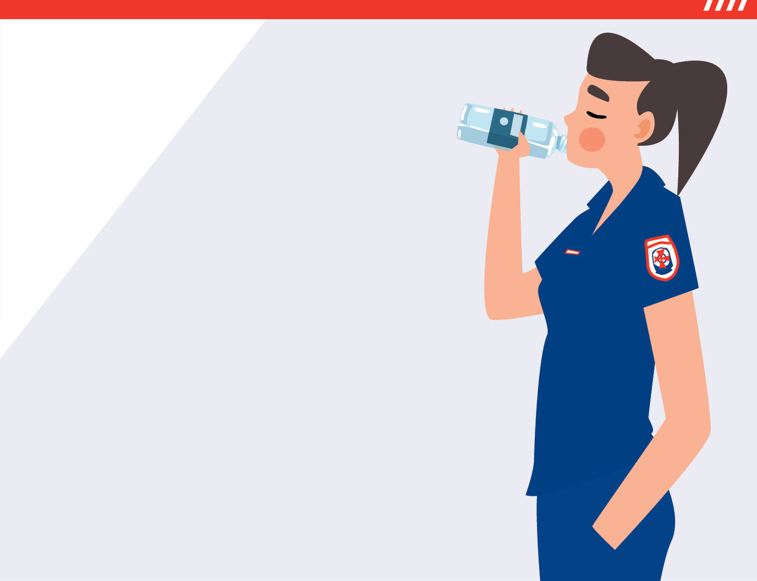
الاضطلاع بمهامك
كن ذكيًا بشأن التعامل مع حرارة الصيف
سواء كنت في الشمس أو بالقرب من الماء أو على الطريق هذا الصيف، ابق هادئًا وحافظ على سلامتك..
#SUMMERDONERIGHT

Slide 2
الأمراض المرتبطة بالحرارة
يمكن أن تتسبب الحرارة في:
تشنجات الحرارة
إنهاك الحرارة
يمكن أن يؤدي هذا إلى حالة مهددة للحياة، وهي ضربة الشمس.
تكون ضربة الشمس قاتلة بنسبة تصل إلى
%80
يمكن أن تؤدي الحرارة أيضًا إلى تفاقم حالة الشخص الذي يعاني بالفعل من مشكلة طبية مثل أمراض القلب أو مرض السكري..
من الحالات

Slide 3
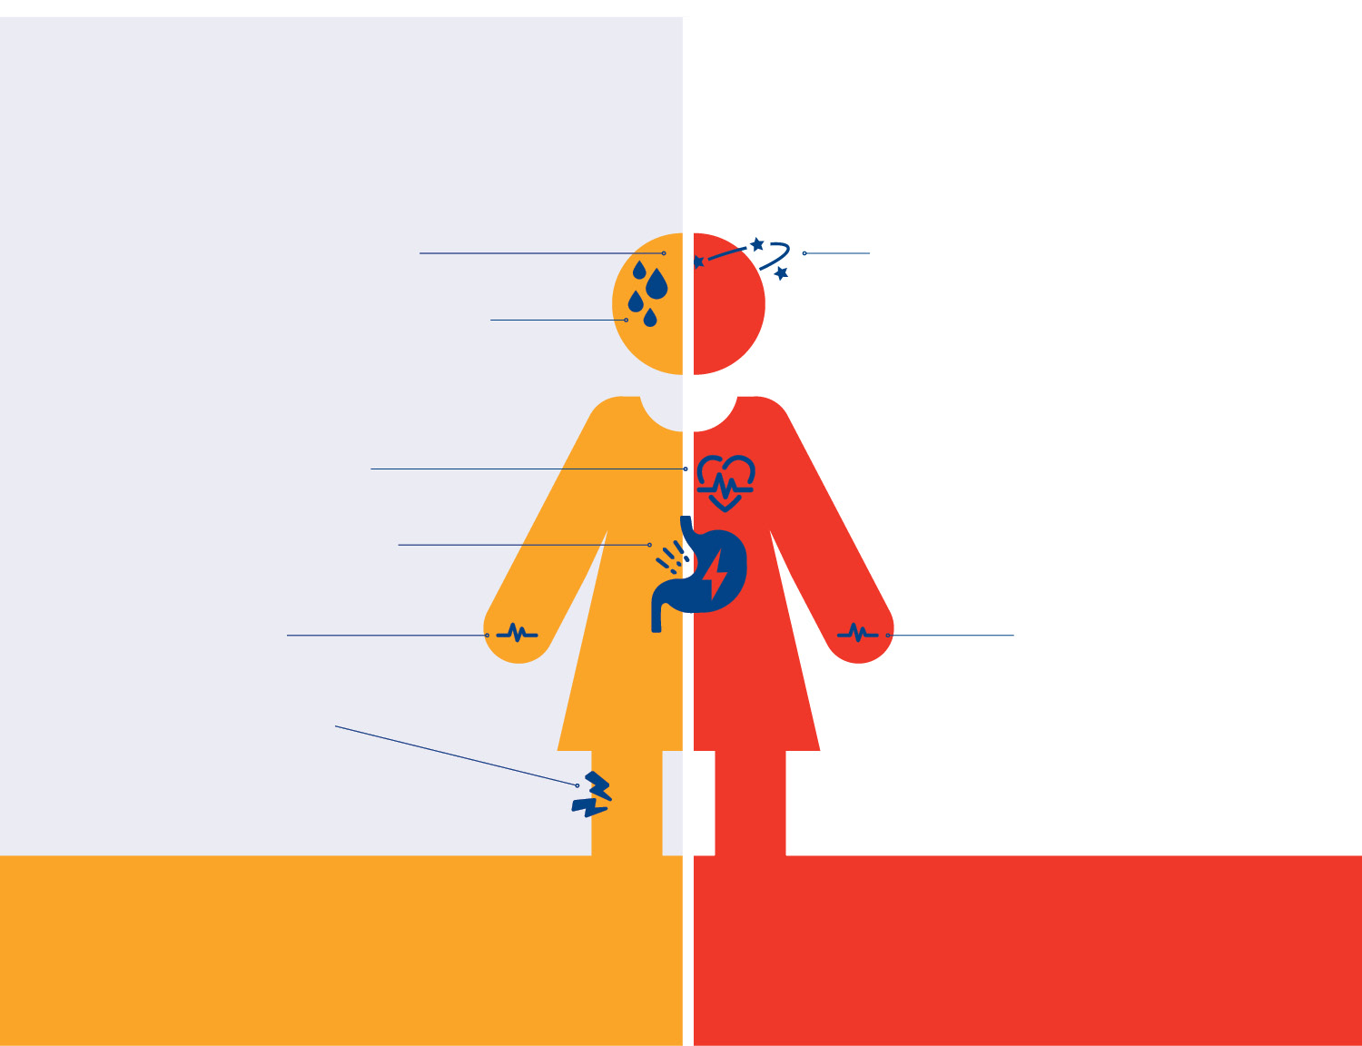
الإعياء الحراري
أو
ضربة الشمس
الدوار والصداع
شحوب البشرة والتعرق
الحالة العقلية المرتبكة والهذيان
توقف التعرق
النوبات
سرعة دقات القلب
الغثيان والقيء والإغماء
تقلصات العضلات والإجهاد
فقدان الوعي
أعراض تشبه السكتة الدماغية أو الهبوط
نبض قوي وسريع
ضربة الشمس هي حالة طارئة تهدد الحياة، اتصل برقم الطوارئ ثلاثة أصفار (000).
الإجراءات الواجب اتخاذها: الاستلقاء في مكان بارد. إذا لم تكن تعاني من القيء، فاشرب الماء.
اتصل بـ NURSE-ON-CALL على 24 60 60 1300.
الإجراءات الواجب اتخاذها: الاتصال برقم الطوارئ ثلاثة أصفار (000) على الفور واتباع تعليمات متلقي المكالمات.

Slide 4
نصائح للتغلب على حرارة الصيف

Slide 5
نصائح للتغلب على حرارة الصيف
حافظ على رطوبتك
اشرب الماء بانتظام طوال اليوم،
حتى لو لم تشعر بالعطش. تحقق من لون بولك، إذا كان شاحبًا فأنت تشرب كمية كافية
اصطحب معك زجاجة ماء إذا ذهبت للخارج ولا تسرف في شرب الكحوليات
إذا كان طبيبك عادةً ما يحد من السوائل الخاصة بك، فتحقق من الكمية التي يجب تناولها أثناء الطقس الحار

Slide 6
نصائح للتغلب على حرارة الصيف
حافظ على برودة الجسم
استخدم مكيف الهواء والمراوح إن أمكن. احمِ نفسك من أشعة الشمس بارتداء قبعة واستخدام واقي الشمس. تجنب الخروج خلال الفترة الزمنية الأكثر سخونة من اليوم
استخدام مناشف مبللة ووضع قدميك في ماء بارد والاستحمام بماء فاتر (وليس باردًا)
تجنب النشاط المكثف مثل التمارين الرياضية والترميم والبستنة

Slide 7
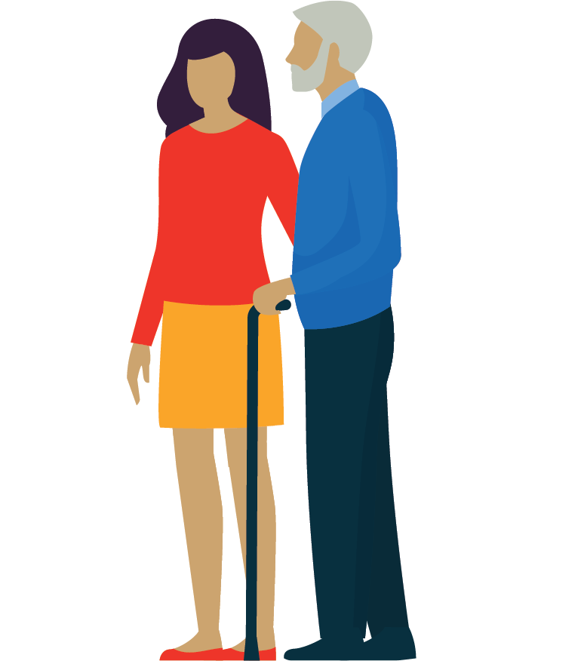
نصائح للتغلب على حرارة الصيف
تفقد الآخرين
مراقبة كبار السن والذين يعيشون بمفردهم والأطفال والأشخاص الذين يعانون من حالات طبية
اتصل بهم أو قم بزيارتهم مرة واحدة على الأقل في أي يوم يكون شديد الحرارة
شجعهم على شرب الكثير من الماء
إذا لاحظت أعراض مرض متعلقة بالحرارة، فاطلب المساعدة الطبية

Slide 8
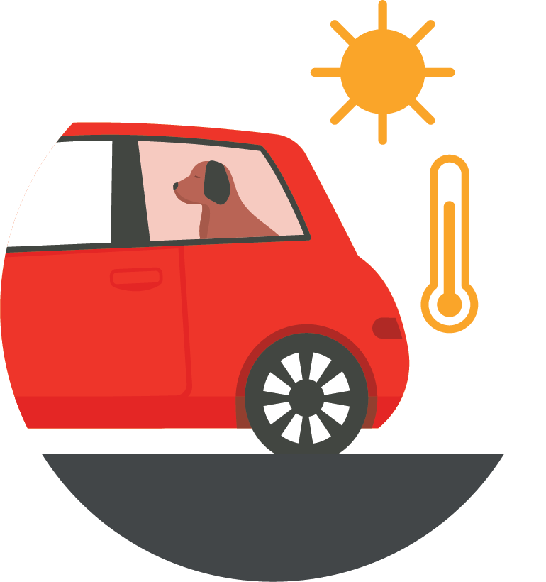
نصائح للتغلب على حرارة الصيف
السيارات الساخنة قاتلة
لا تترك الأطفال أو كبار السن أو الحيوانات الأليفة مطلقًا في سيارة متوقفة، يمكن أن تتضاعف درجة الحرارة في غضون دقائق
ترتفع درجة حرارة جسم الطفل ثلاث إلى خمس مرات أسرع من البالغين
حتى في اليوم المعتدل الطقس، يمكن أن تكون درجة الحرارة داخل سيارة متوقفة أعلى بنسبة 20 إلى 30 درجة من الحرارة في الخارج

Slide 9
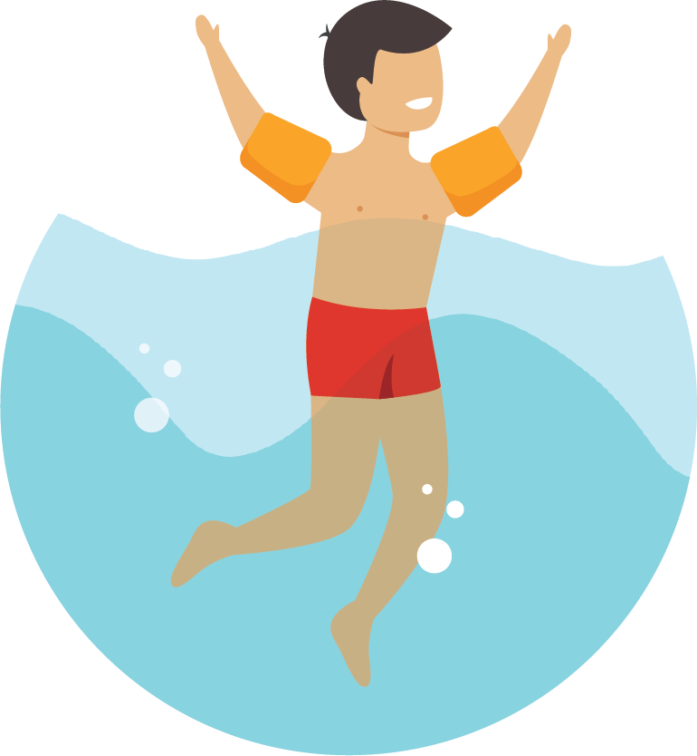
نصائح للتغلب على حرارة الصيف
توخي الحذر حول الماء
راقب الأطفال والأصدقاء عند السباحة والتواجد بالقرب من الماء
كن مدركًا للشروط والحدود التي تقيدك
اسبح بين الأعلام على الشاطئ
تعرّف على المخاطر المحيطة بالماء ولا تسبح بمفردك

Slide 10
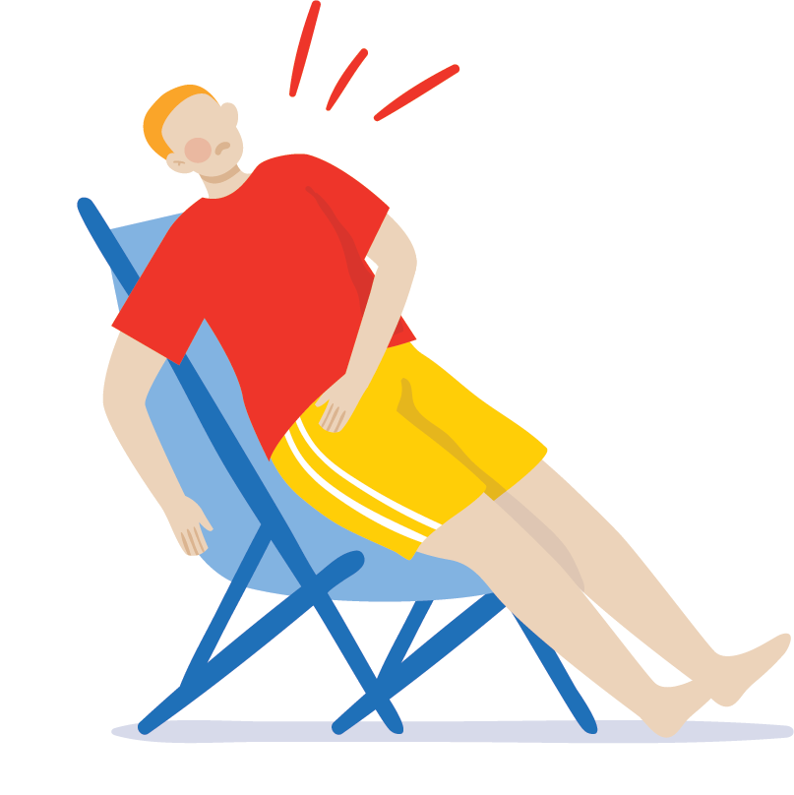
تذكر التغلب على حرارة الصيف من خلال:
إبقاء جسمك في حالة رطبة وشرب الكثير من الماء
الحفاظ على برودة الجسم وحماية نفسك من الشمس
تفقد الآخرين الذين قد يحتاجون إلى مساعدتك
عدم ترك الأطفال أو كبار السن أو الحيوانات الأليفة في سيارة متوقفة
توخي الحذر حول الماء
ضربة الشمس هي حالة طارئة تهدد الحياة
إذا كنت أنت أو أي شخص آخر تعاني من نوبات أو ارتباك أو أعراض مشابهة للسكتة الدماغية أو الهبوط أو فقدان الوعي، فاتصل برقم الطوارئ ثلاثة أصفار (000) على الفور.
إذا كنت تشعر بتوعك صحي، فاتصل بـ NURSE-ON-CALL على الرقم 24 60 60 1300، أو قم بزيارة طبيبك أو الصيدلي المحلي. لمزيد من المعلومات حول البقاء في مأمن من الحرارة، تفضل بزيارة betterhealth.vic.gov.au

Slide 11
الاضطلاع بمهامك
كن ذكيًا بشأن التعامل مع حرارة الصيف
شكرًا لك من Ambulance Victoria

